Slide 1
Урок окружающего мира в 4 классе
«Отечественная война 1812г.»

Slide 2
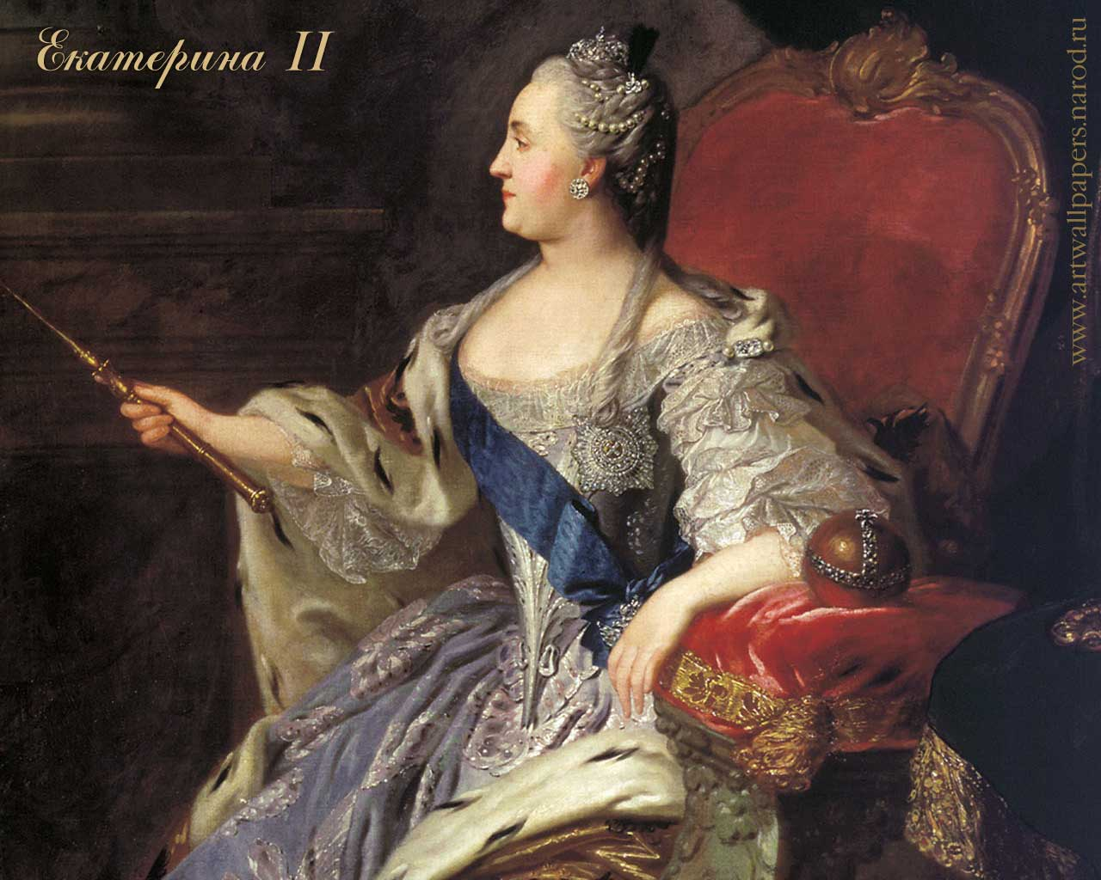
«Екатерина II» (проверка знаний)
тест

Slide 3
1. Екатерина Великая правила в …
XVII веке
XVIII веке
XIX веке

Slide 4
Екатерина II открыла:
Московский университет
Славяно-греко-латинскую академию
Учительскую семинарию

Slide 5
Какой архитектурный памятник был создан
до Екатерины II:
Александро-Невская лавра
Зимний дворец
Медный всадник

Slide 6
В каком звании закончил службу Александр Суворов:
генерал
фельдмаршал
генералиссимус

Slide 7
Звучал булат, картечь визжала,
Рука бойцов колоть устала,
И ядрам пролетать мешала гора кровавых тел.
Изведал враг в тот день немало,
Что значит русский бой удалый,
Наш рукопашный бой!
Земля тряслась – как наши груди;
Смешались в кучу кони, люди,
И залпы тысячи орудий
Слились в протяжный вой
Ну ж был денёк! Сквозь дым летучий
Французы двинулись, как тучи,
И все на наш редут.
Уланы с пёстрыми значками,
Драгуны с конскими хвостами,
Все промелькнули перед нами,
Все побывали тут.
Вам не видать таких сражений!
Носились знамена, как тени,
В дыму огонь блестел,

Slide 8
Отечественная война 1812 года (новая тема)

Slide 9
Наполеон Бонапарт – император Франции (15.08.1769 – 5.05. 1821 гг.)

Slide 11
Михаил Илларионович Кутузов (05.09.1745 – 16.04. 1813 гг.)

Slide 12
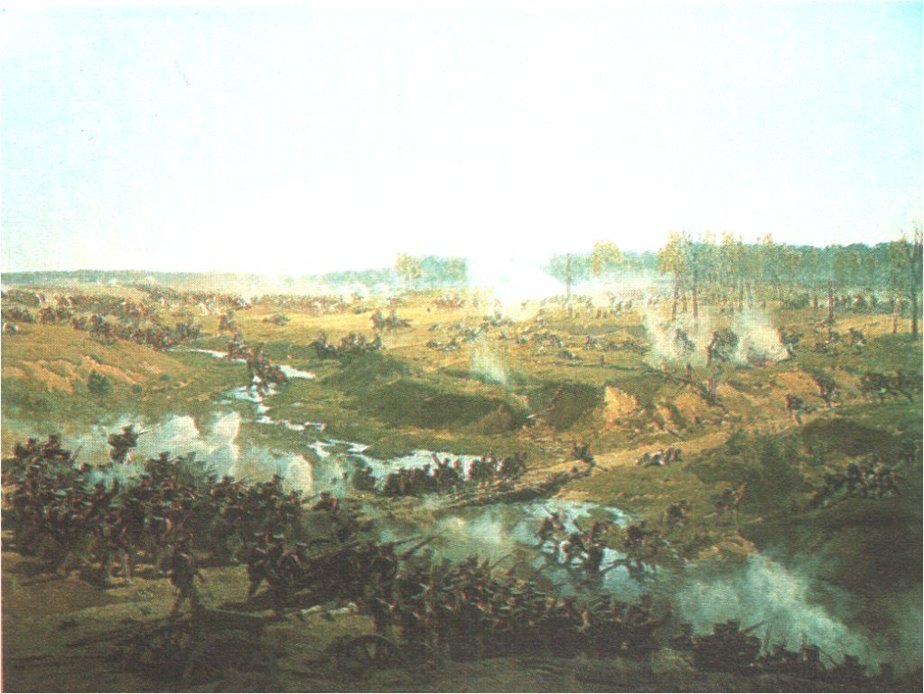
Ну ж был денёк! Сквозь дым летучий
Французы двинулись, как тучи,
И все на наш редут.
Уланы с пёстрыми значками,
Драгуны с конскими хвостами,
Все промелькнули перед нами,
Все побывали тут.
Вам не видать таких сражений!
Носились знамена, как тени,
В дыму огонь блестел,
Звучал булат, картечь визжала,
Рука бойцов колоть устала,
И ядрам пролетать мешала гора кровавых тел.
Изведал враг в тот день немало,
Что значит русский бой удалый,
Наш рукопашный бой!
Земля тряслась – как наши груди;
Смешались в кучу кони, люди,
И залпы тысячи орудий
Слились в протяжный вой…

Slide 13
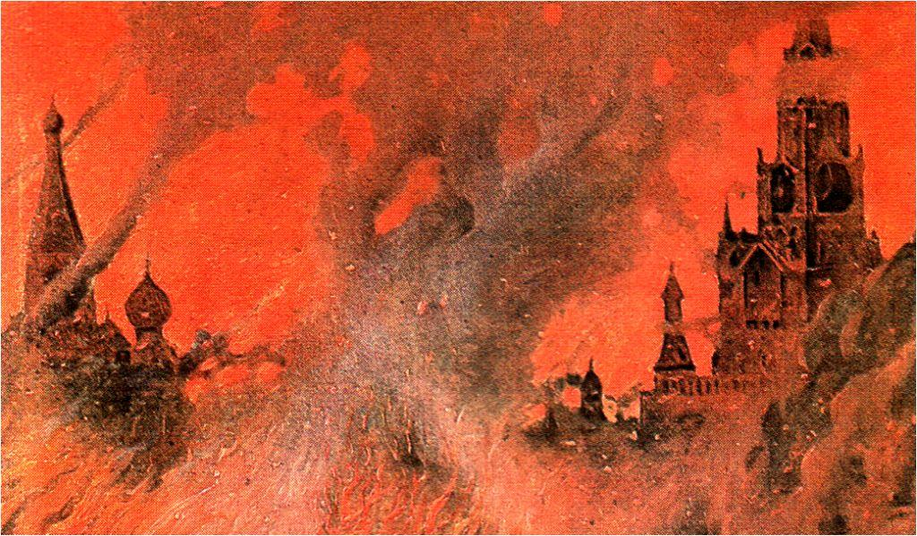
«Никогда все поэты, изображая сказочный пожар Трои, не могли в своём изображении представить что-либо похожее не действительный пожар Москвы. Ужасающий ветер раздувался самим пожаром и производил огненные вихри. Перед нами был буквально океан огня. Повсюду поднимались горы пламени, с невероятной быстротой вздымались к раскалённому небу и также быстро падали в огненное море. Это величайшее и поразительнейшее и в то же время ужаснейшее зрелище, какое мне когда-либо приходилось видеть…»
из воспоминаний Наполеона Бонапарта

Slide 14
Отступление французской армии

Slide 15
Памятники М.И. Кутузову и французским воинам

Slide 16
храм Христа Спасителя

Slide 17
Александровская колонна

Slide 18
Казанский собор

